Slide 1
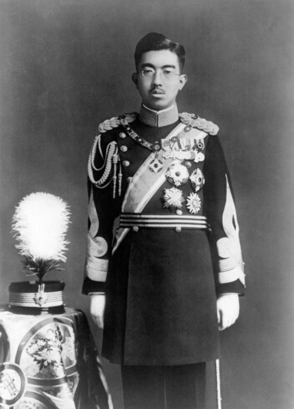
쇼와
6조
김성*,조영*

Slide 2
목차
쇼와 시대 란?
쇼와 시대의 주요 사건
쇼와 시대의 발전 모습

Slide 3
쇼와 시대
1926년 12월 25일부터 1989년 1월 7일.
1945년 이전의 쇼와 시대(1927년 ~ 1945년) : 일본 제국
1945년 이후의 쇼와 시대(1945년 ~ 1989년) : 일본 국
쇼와 천황

Slide 4
신 여성 모가라
1920년 문화의 발달
우린 신세대 모가라 들이야

Slide 5
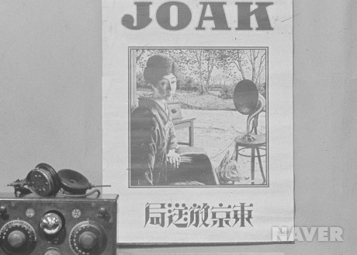
1920년 문화의 발달
이제
라디오도
들을 수 있어!
라디오
방송의 시작

Slide 6
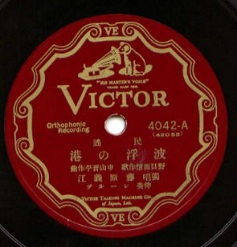
1920년 문화의 발달
난 1600만 장이나
팔렸지
하부노미나토(波浮の港)

Slide 7
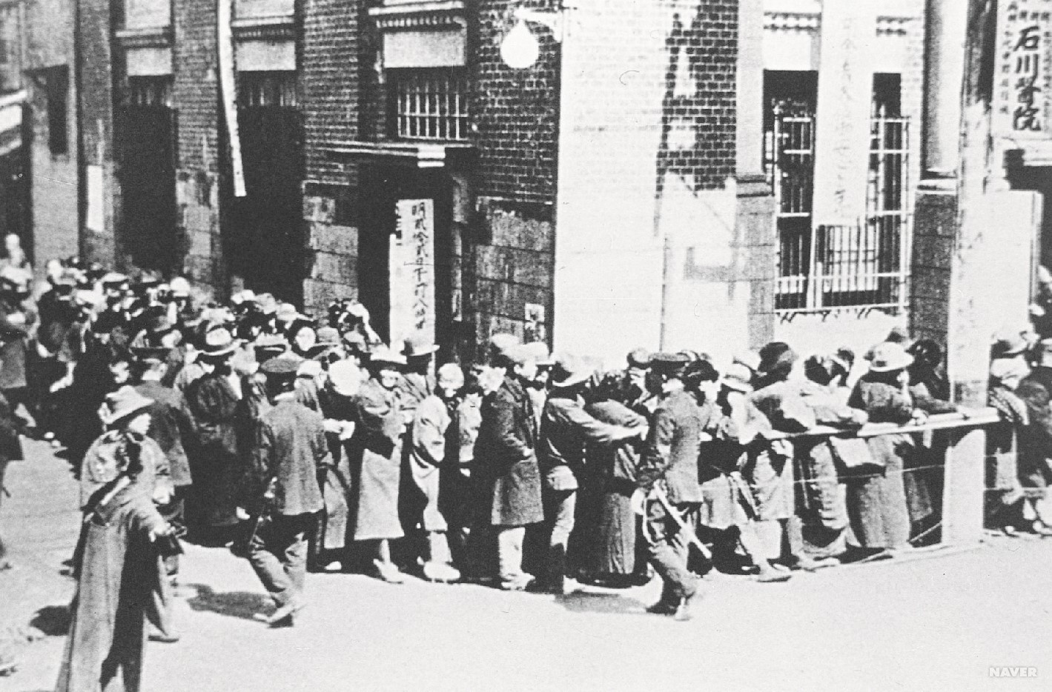
세계대공황 전쟁 발발
금융공황

Slide 8
세계대공황 전쟁 발발
이걸로 잠깐 위기를 극복하자
전쟁비용
마련
채권발행

Slide 9
유조구 사건
1930년대 중일 전쟁
일부러 만철 노선을 폭파했지만, 중국 군이 먼저 공격했다고 거짓말 해야겠다

Slide 10
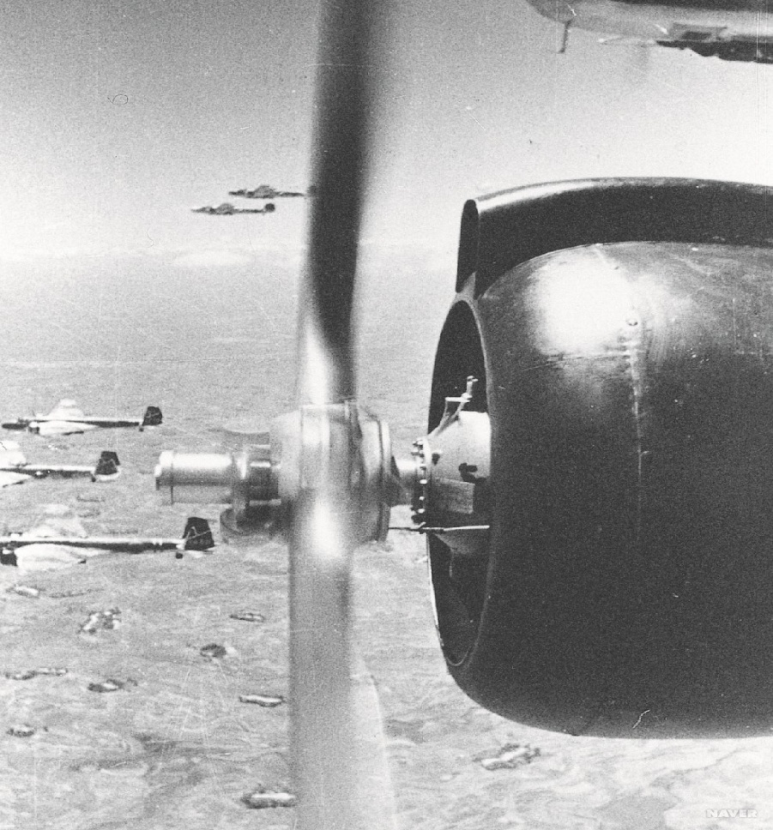
1930년대 중일 전쟁
이 전쟁을 빌미로 경제를 대폭 회복 하는 거야!
중일전쟁

Slide 11
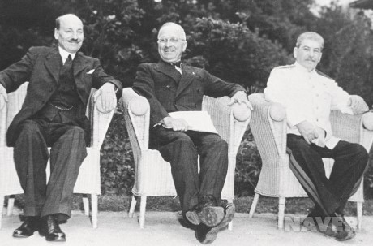
1930년대 태평양전쟁
항복을 하든지 아니면 멸망에 직면하든지
택하시오!
포츠담 회의

Slide 12
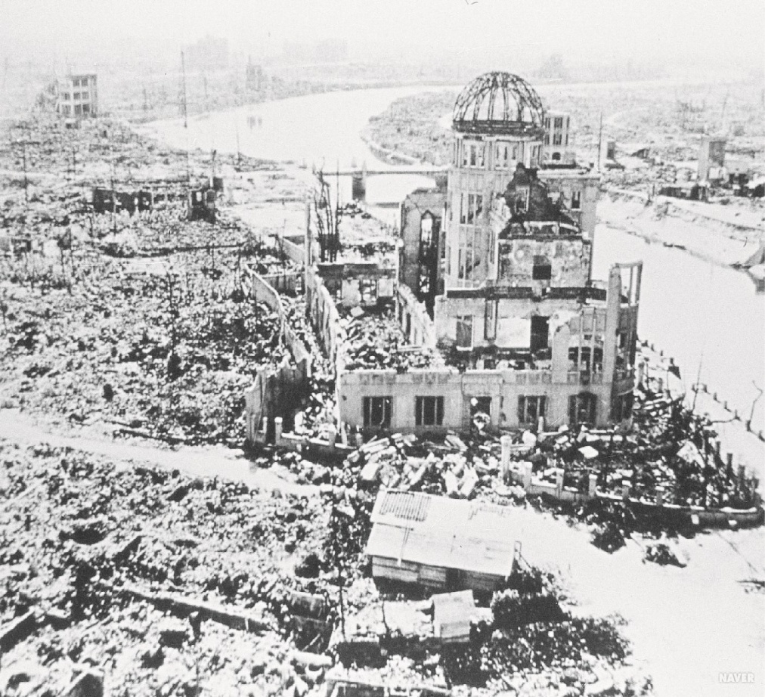
1930년대 태평양전쟁
원자폭탄 투하
히로시마 원폭 돔

Slide 13
맥아더 장군
1940년대 패전 후 일본
이제 일본은 우리가 통치한다!

Slide 14
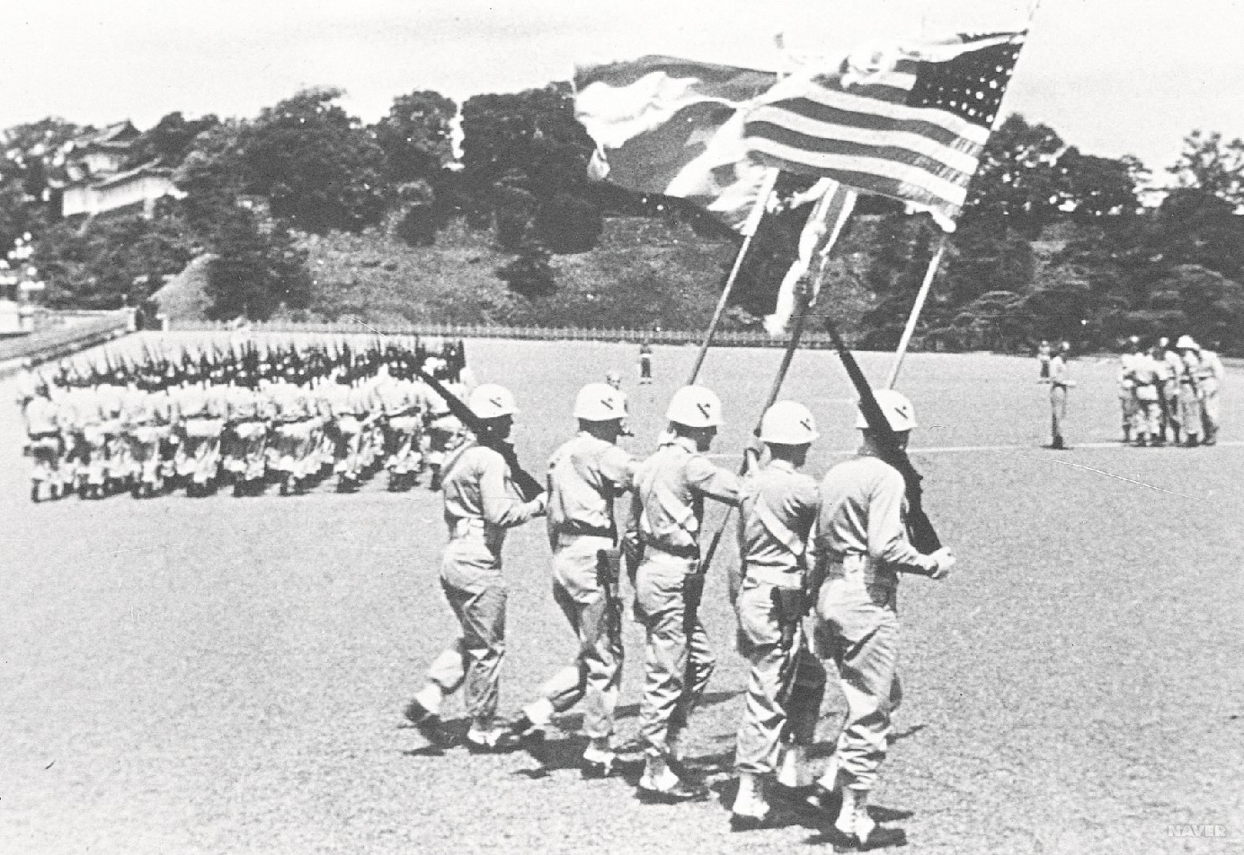
패전 후 일본
도쿄에 진주한 연합군

Slide 15
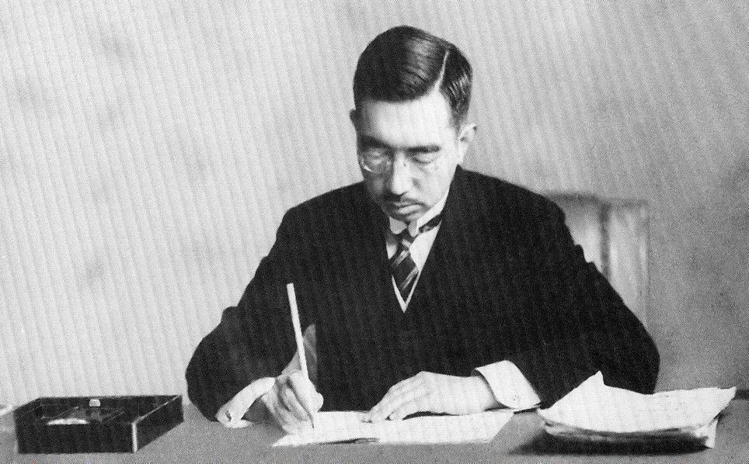
패전 후 일본
난 이제 더 이상 신이 아니에요
아라히토카미 선언

Slide 16
여성의 보통선거
1940년대 일본의 발전
이제 모두가 선거권을 가졌어!

Slide 17
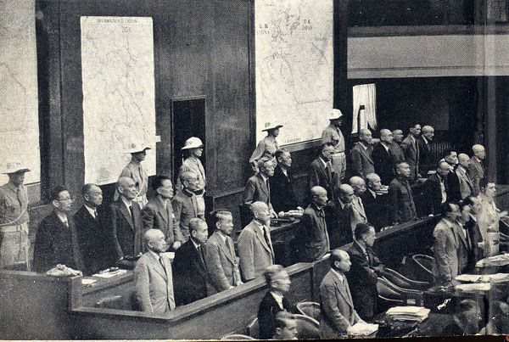
1940년대 일본의 발전
전쟁 주도자 다 나와!
국제 군사 재판

Slide 18
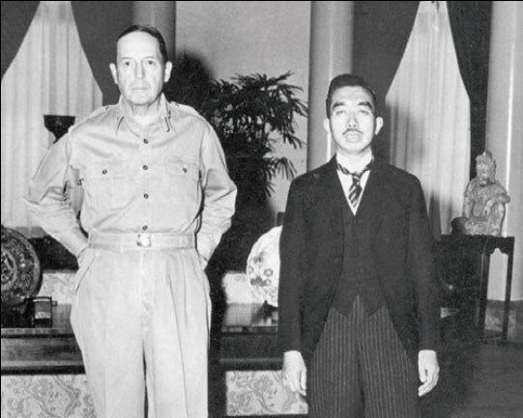
1940년대 일본의 발전
신앙의 자유, 노동 조합법 제정, 국군주의 폐지, 농지 개혁…. 아직도 할 게 많군.
맥아더 장군과
쇼와 천황

Slide 19
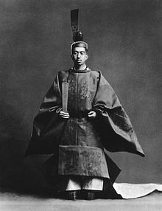
목차
만주사변에서 시작되는 군국주의
2. 중일전쟁과 난징 대학살
3. 영,미에 대한 감정악화와
계속되는 전쟁준비
4. 쇼와 14년 일본 국내, 국외적 문제
5. 삼국동맹결성과
세계2차 대전 발발
6. 태평양전쟁과 그 끝
중국어중국학과
21401454
조영화

Slide 20
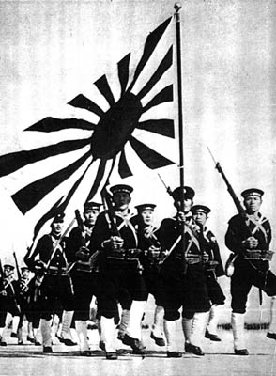
군국주의
쇼와 천황
군국주의

Slide 21
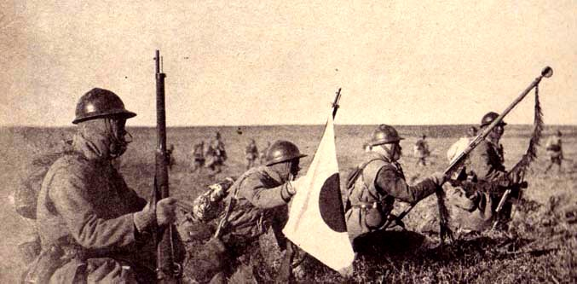
만주사변과 군국주의
만주사변은
왜 일어났는가?

Slide 22
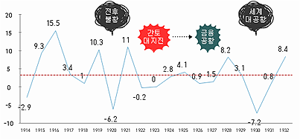
만주사변과 군국주의

Slide 23
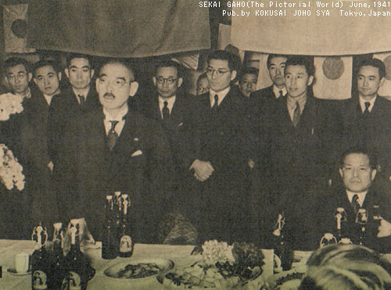
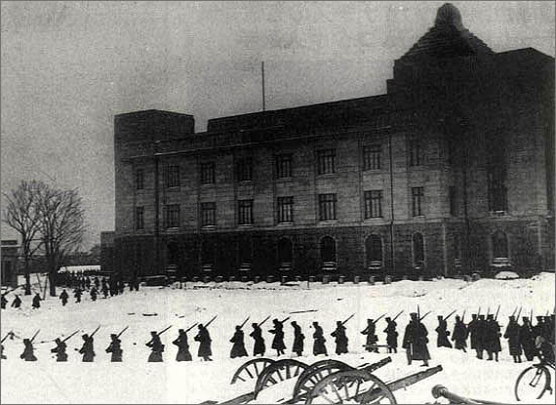
만주사변과 군국주의
국제연맹 탈퇴
2.26 사건

Slide 24
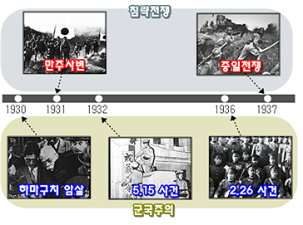
만주사변과 군국주의
군국주의의 과정
https://www.youtube.com/watch?v=GTRKjbWZl5E&list=PLfr-gXWcT2L0imlOkhYQy5bIW7N4M6NbC

Slide 25
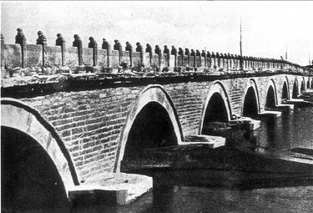
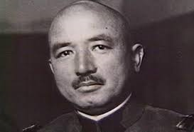
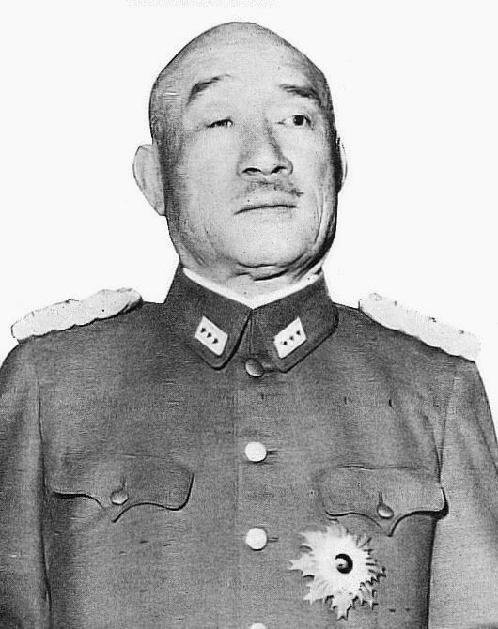
중일전쟁과 난징대학살
무타구치 렌야
노구교사건
가와베 마사구치

Slide 26
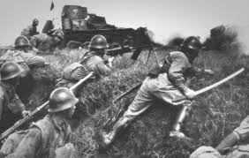
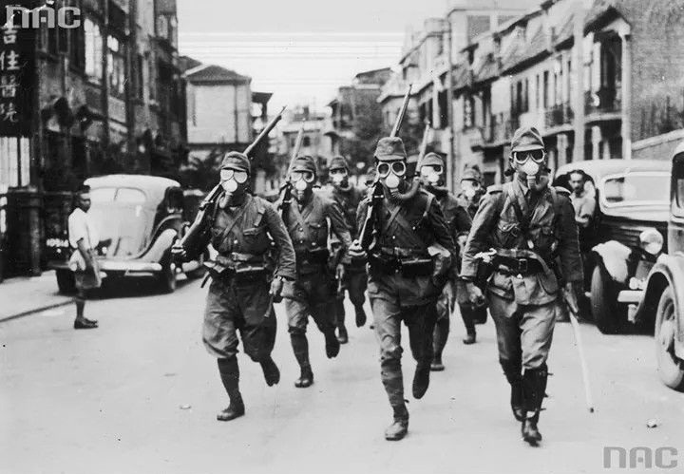
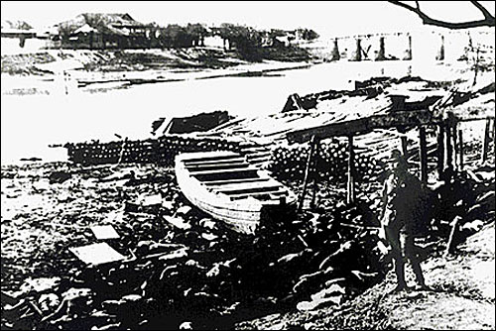
중일전쟁과 난징대학살
진격하는 일본군
https://www.youtube.com/watch?v=VObVWh2KXaA
난징대학살

Slide 27
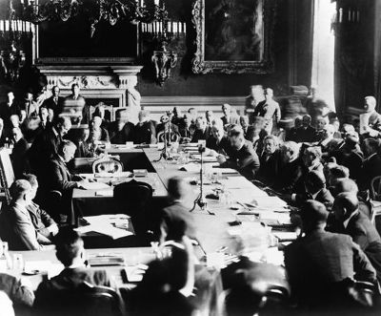
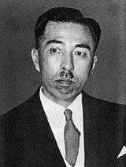
영,미에 대한 감정악화
런던 해군군축조약
고노에 후미마로

Slide 28
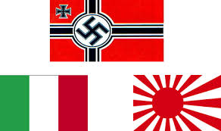
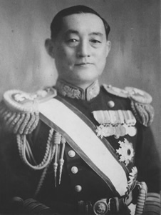
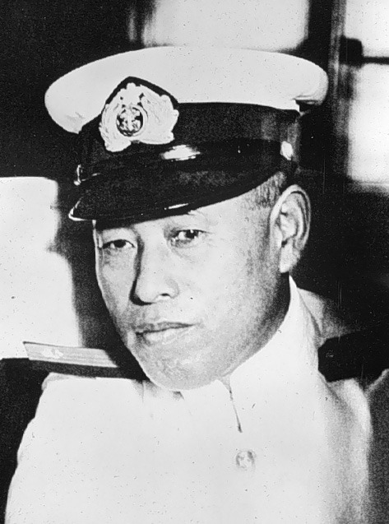
국내, 국외적 문제
추축국
해군 3인방

Slide 29
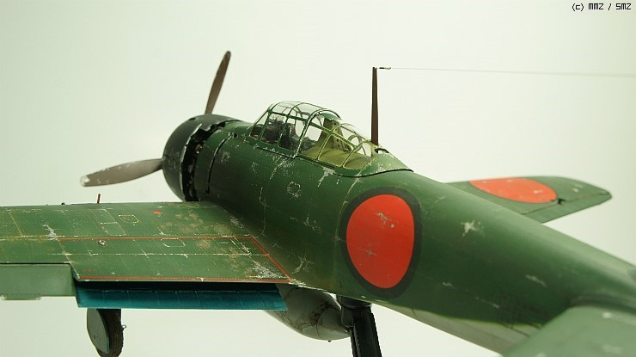
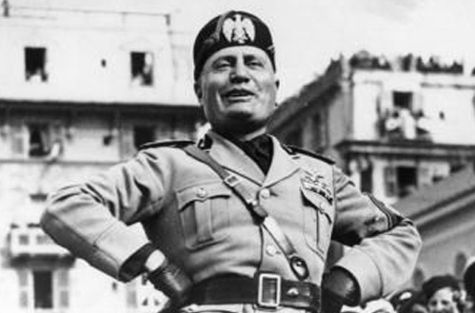
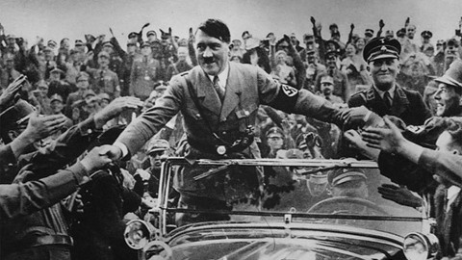
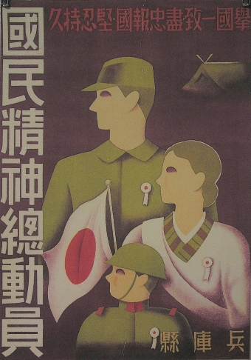
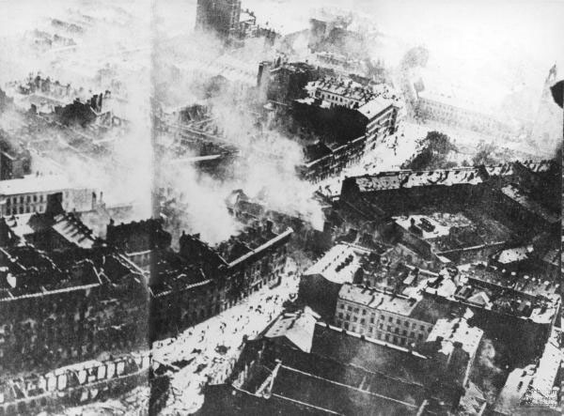
국내, 국외적 문제
제로기
무솔리니&히틀러
내선일체
폴란드침공과 세계2차대전 발발

Slide 30
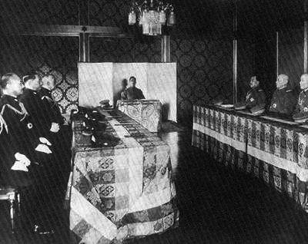
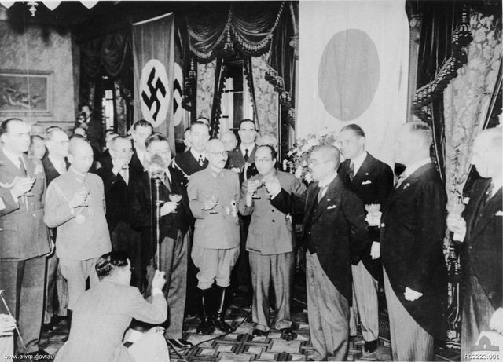
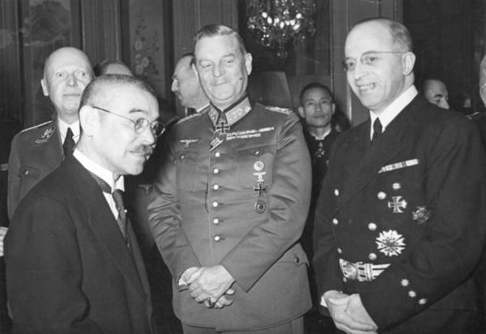
삼국동맹과 제 2차 세계대전
어전회의
삼국동맹 결성

Slide 31
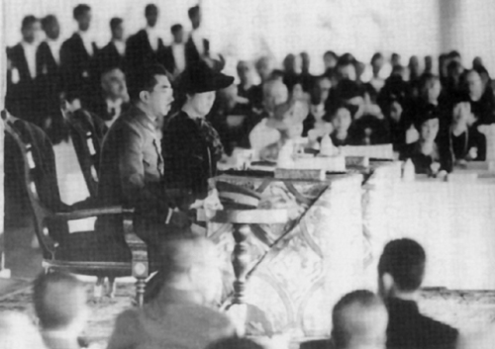
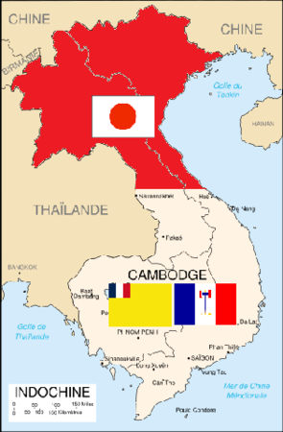
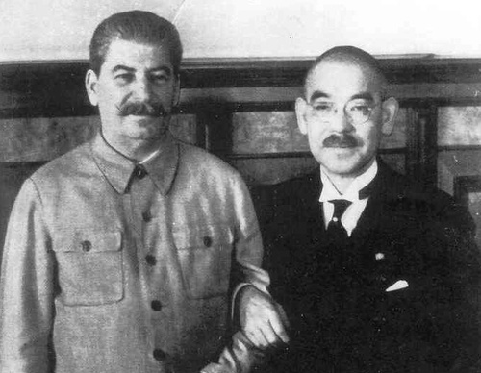
삼국동맹과 제 2차 세계대전
인도차이나 침공
일본건국 기원 2600년 기념식
소일 중립조약

Slide 32
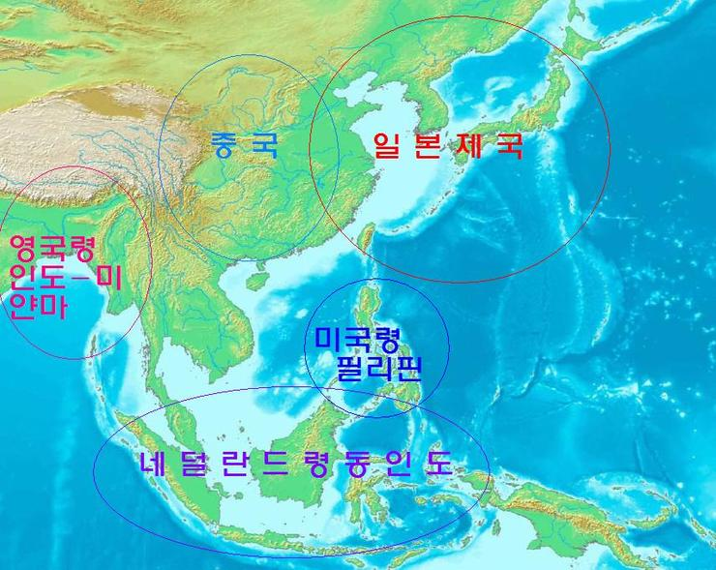
삼국동맹과 제 2차 세계대전
고노에 후미마로
ABCD작전

Slide 33
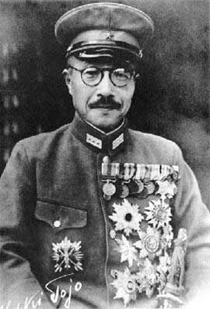
삼국동맹과 제 2차 세계대전
도조 히데키
야마모토 이소로쿠

Slide 34
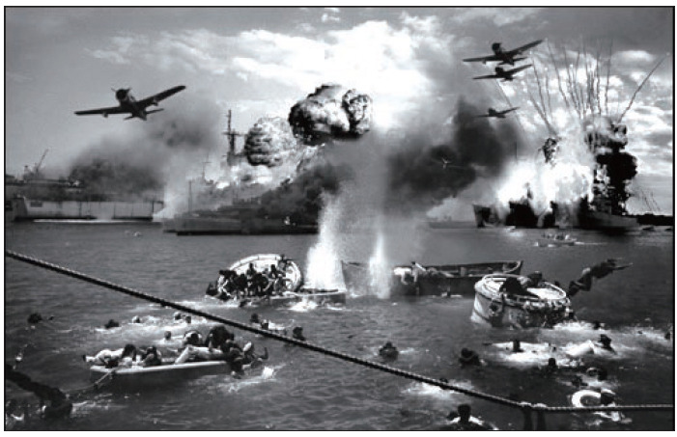
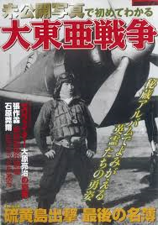
태평양 전쟁
진주만 공습
대동아전쟁

Slide 35
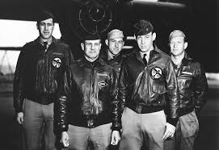
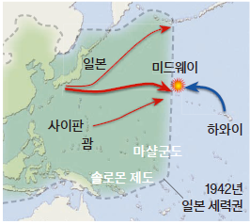
태평양 전쟁
미드웨이 해전
둘리틀 특공대
https://www.youtube.com/watch?v=41EE3oRY-Dk

Slide 36
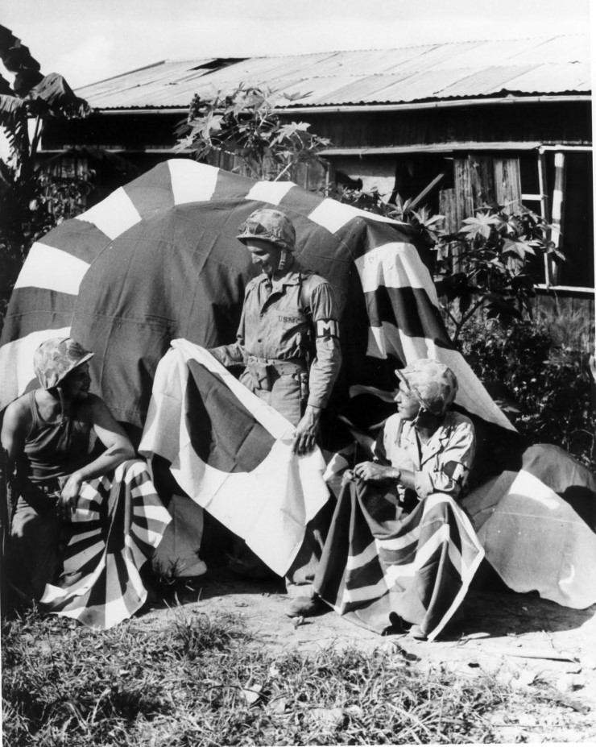
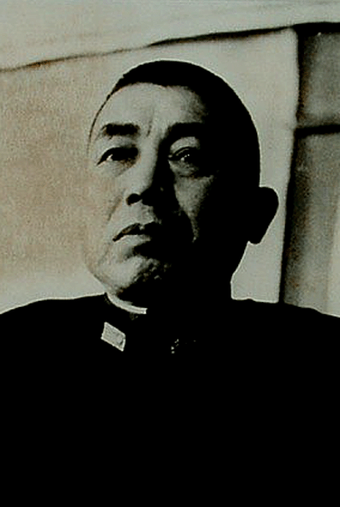
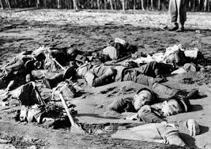
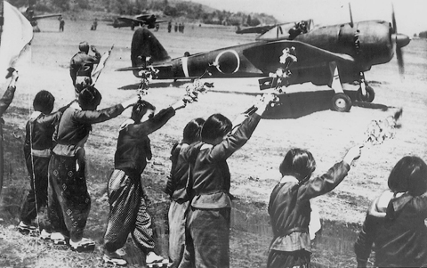
태평양 전쟁
오니시 중장
과달카날 전투
가미카제 특공대
https://www.youtube.com/watch?v=kJBYv5M6tUY

Slide 37
태평양 전쟁
얄타 회담
도쿄 대공습

Slide 38
태평양 전쟁
포츠담 선언
일본 최대영토

Slide 39
태평양 전쟁
원자폭탄 투하
항복문서 서명
종전 이후 맥아더와 쇼와천황

Slide 40
감사합니다.

